Slide 1
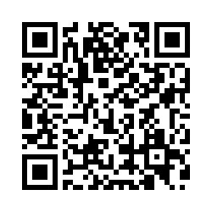
לאמיר צוזאמען פארבעסערן די געזונטהייט פון אונזער קאמיוניטי!
אייער שטימע מאכט אויס.
RWJBarnabas Health, אירע שפיטעלער, אפיליאירטע און קאמיוניטי שותפים פירן דורך א קאמיוניטי געזונטהייט איינוואוינער סורוועי; אייער אנטווארט קען העלפן אויספארעמען צוקונפטיגע פראגראמען און סערוויסעס.
צוזאמען וועלן אנטווארטן צו די סורוועי גענוצט ווערן צו מאכן אונזערע קאמיוניטיס געזונטער און זיכערער כדי אלע איינוואוינער זאלן קענען בליהען דא.
די סורוועי קען גענומען ווערן אין 8 שפראכן, און עס וועט נעמען נאר בערך 15 מינוט עס צו אויספילן
https://bit.ly/rwjb24

